Slide 1
stipendify
Tim: TG 14.3 Stipendify
Ak. god. 2025./2026.

Slide 2
Sadržaj
Opis zadatka
Pregled zahtjeva
Korišteni alati i tehnologije
Arhitektura
Organizacija rada
Iskustva

Slide 3
Sadržaj
Članovi tima
Cilj projekta
Analiza i oblikovanje sustava
  Zahtjevi
  Arhitektura
Organizacija rada
Iskustva

Slide 4
Članovi grupe
Karlo Kajba Šimanić (voditelj) – frontend, networking, pojedini dijelovi dokumentacije
Petar Gavrić – UI/UX, vizualni dizajn cijele aplikacije, frontend
Klara Klanac – baze podataka, dokumentacija (svi dijelovi vezani uz bazu podataka), backend
Toni Kukec – backend, dokumentacija (većina dijagrama)
Karlo Mance – web scraping i pojedini dijelovi dokumentacije
Dora Mitić – web scraping, frontend, izrada prezentacije
Nika Mušić – frontend, UI/UX, veliki dio inicijalne aplikacije
Notes:
Just list no need to elaborate in this stage!

Slide 5
O projektu
Olakšava pronalazak te filtraciju i sortiranje stipendija za korisnika ovisno o uvjetima koje on ispunjava
Cilj: Pružiti studentima i učenicima centraliziranu listu svih dostupnih stipendija s detaljnim informacijima na jednom mjestu. Time bi korisnici mogli:
  Saznati sve stipendije na koje ispunjavaju uvjete
  Usporediti uvjete i beneficije različitih stipendija
  Donijeti informiranu odluku koja stipendija im se najviše isplati
  Uštedjeti vrijeme – umjesto pretraživanja desetaka web stranica, sve je dostupno na jednoj platformi
  Sličnog rješenja nema.
Notes:
Navedite samo svoju viziju projektne ideje...

Slide 6
Pregled zahtjeva
Glavni funkcionalni zahtjevi:
Prikazivanje stipendija
Registracija i prijava
Ispunjavanje obrasca
Stvaranje podsjetnika
Dohvat stipendija putem RSS feeda
Glavni nefunkcijski zahtjevi:
Modularnost sustava
Dodavanje stipendija

Slide 7
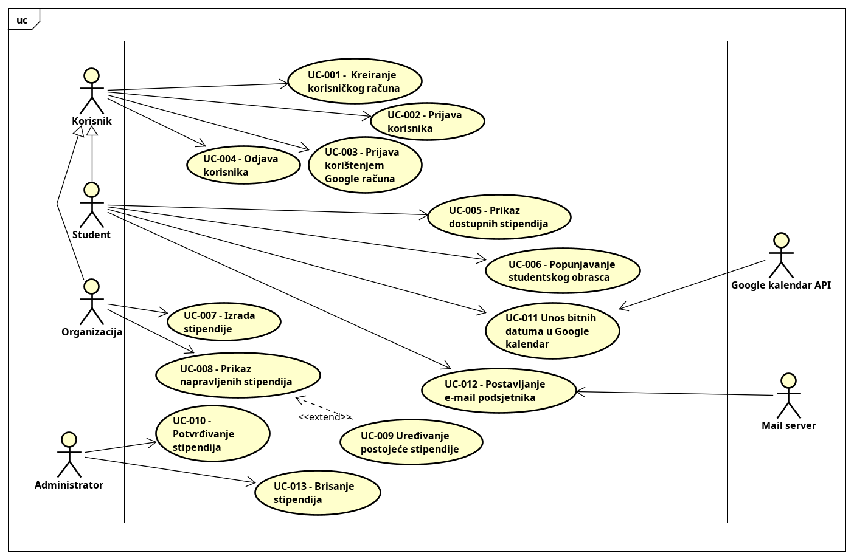
UML dijagram obrazaca uporabe

Slide 8
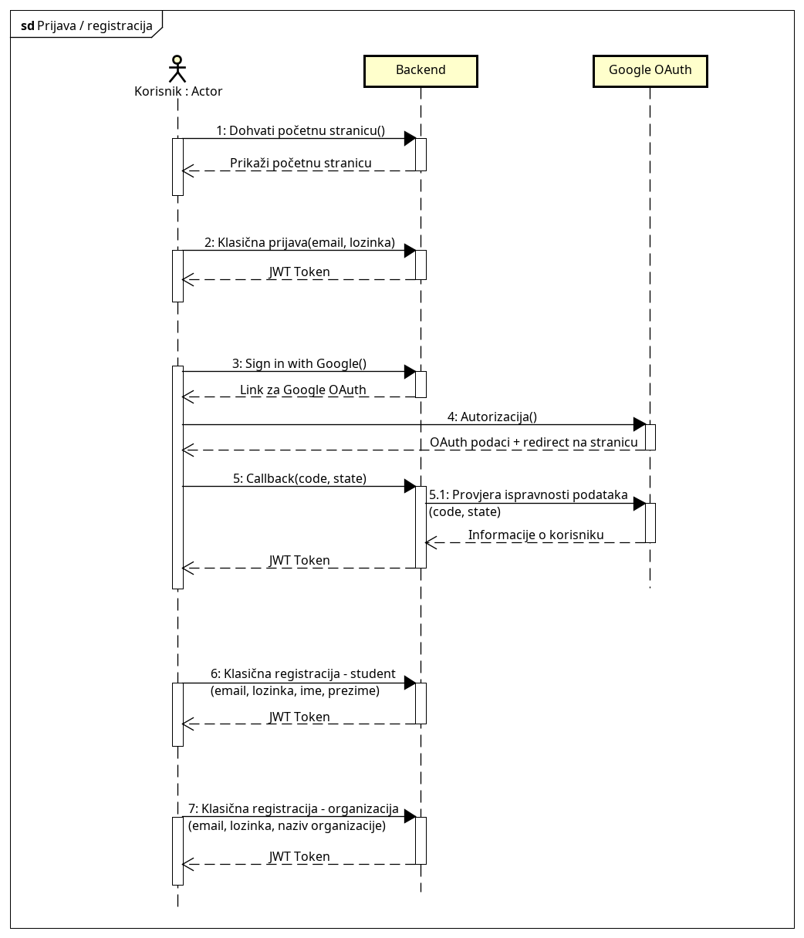
UML SEKVENCIJSKI DIJAGRAM 1: LOGIN/REG.

Slide 9
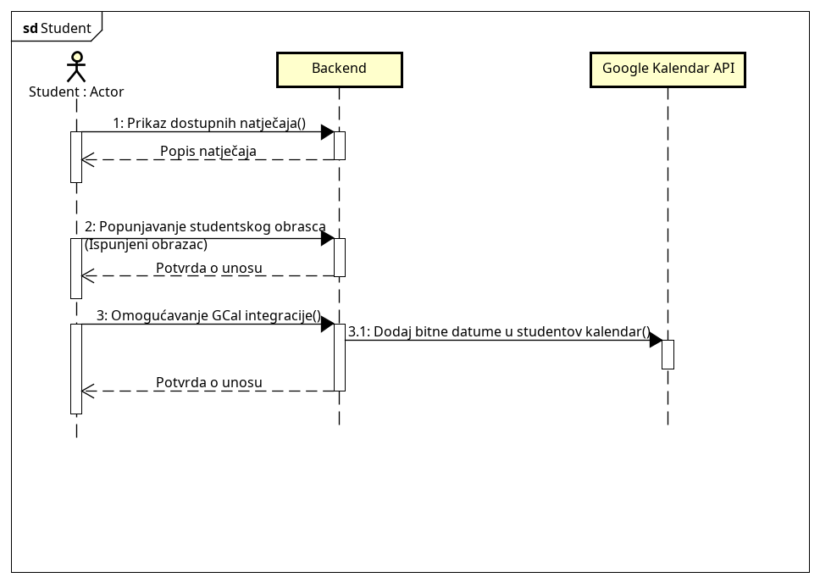
UML SEKVENCIJSKI DIJAGRAM 2: STUDENT

Slide 10
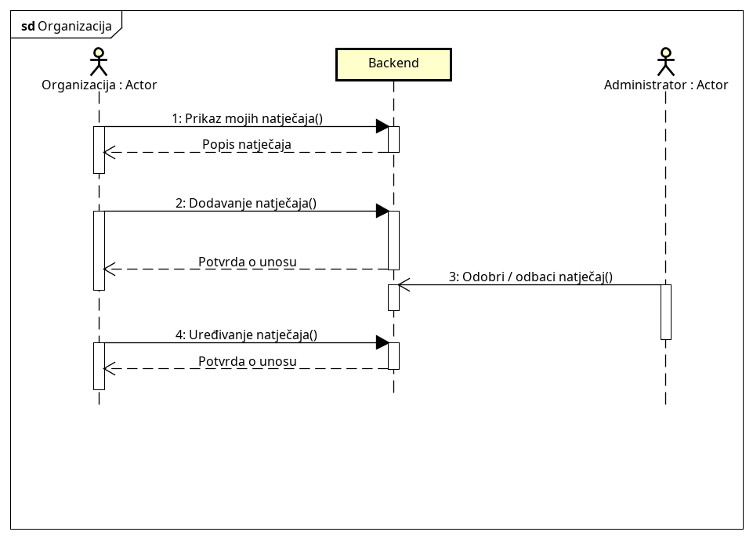
UML SEKVENCIJSKI DIJAGRAM 3: organizacija

Slide 11
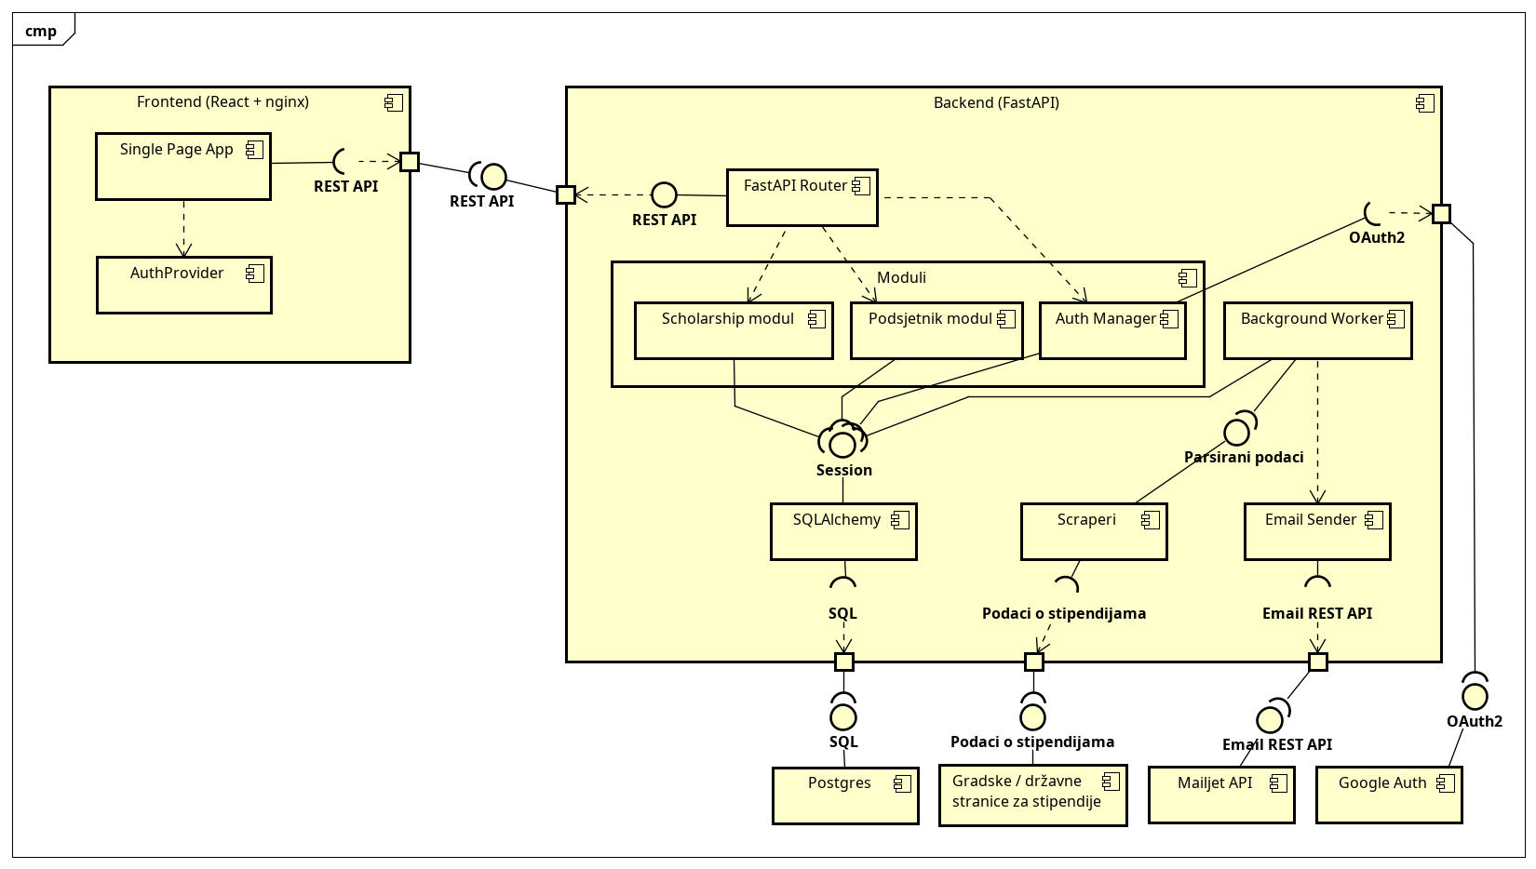
Arhitektura sustava
Funkcionalnost klijenta: prikazuje sučelje za registraciju, prijavu, pregled, filtriranje i usporedbu stipendija upravljanje podsjetnicima
Komunikacija s poslužiteljem: klijent šalje HTTP zahtjeve (GET, POST, PUT, DELETE) za dohvat i ažuriranje podataka
Funkcionalnosti poslužitelja: Obrađuje zahtjeve klijenata, primjenjuje poslovnu logiku (autentifikacija, filtriranje, web scraping) i komunicira s bazom podataka
Baza podataka: pohranjuje podatke o korisnicima i stipendijama

Slide 12
Ispitivanje
Registracija
Prijava u sustav
Stvaranje nove stipendije
Filtriranje stipendija
Stvaranje podsjetnika

Slide 13
Korišteni alati i tehnologije
Programski jezici: Python, JavaScript(React)
Radni okviri: FastAPI (backend), React(frontend)
Baza podataka: PostgreSQL
Razvojni alati: VSCode, Git, Podman/Docker, text editor Vim, npm
Ispitivanje: manualno testiranje funkcionalnosti, logovi backend-a, frontend „hot reload” za razvoj
Alati za premještaj: Docker Compose/Podman Compose, Caddy (reverse proxy)
Cloud platforma: Google Oauth 2.0, Mailjet API

Slide 14
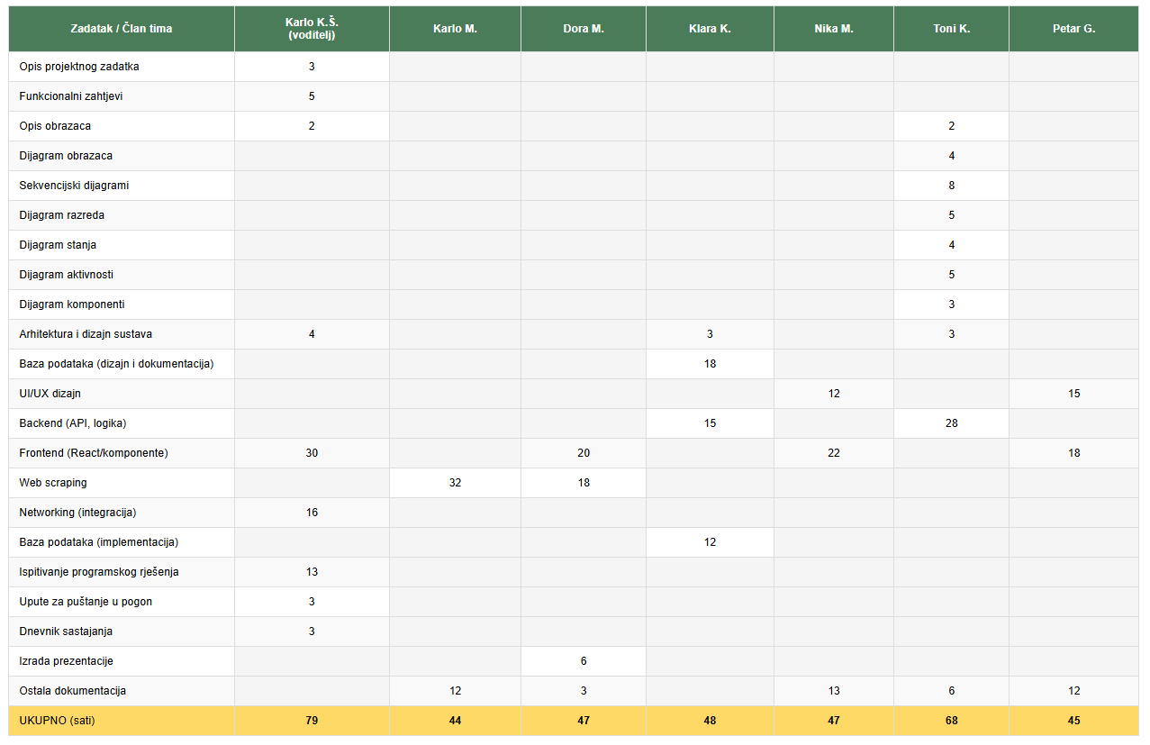
Organizacija rada
Neprogramski (organizacijski) zadaci
  Dogovaranje uglavnom preko WhatsAppa (kratka pitanja i odgovori) i Discorda (detaljniji odgovori dijeljenje zaslona)
  Grupni rad na projektu uživo
  Primijenjeni model životnog ciklusa:
  Vodopadni model; radili smo fazu po fazu (specifikacija problema -> dizajn -> implementacija -> testiranje) Tablica raščlambe zadataka članova s procijenjenim naporom u satima (jedan slajd)
  Iterativno – testiranje i poboljšavanje funkcionalnosti pojedinih najbitnijih značajki projekta

Slide 15
Demonstracija aplikacije

Slide 16
Zaključak
Naučene lekcije
  Version control: korištenje Git-a, rad s granama, mergeanje, rješavanje konflikata
  Backend i frontend development
  Rad na pravoj bazi podataka
  Web scrapeanje
  Rješavanje errora, debugging
Izazovi i njihova rješenja
  Neznanje korištenja alata, tehnologija za razvoj aplikacije
  Usporena sinkronizacija unutar tima tijekom određenih perioda
  Rješenje: Suradnja u grupi, komunikacija s asistentom i ostvarena količina truda svih u grupi

